Slide 1
Relógio e sensor de temperatura
David Nascimento Coelho

Slide 2
Materiais Utilizados
Hardware
Arduino Uno
RTC DS1307
Sensor de Temperatura DS18B20
Display LCD 16x2
Software
Processing

Slide 3
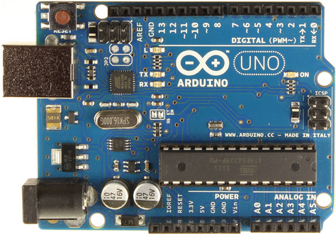
Hardware - Arduino
Arduino Uno R3

Slide 4
Hardware – RTC DS1307
RTC DS1307
Observações:
Ligar um res R200
(entre o pino SCL do RTC e o SCL do Arduino)

Slide 5
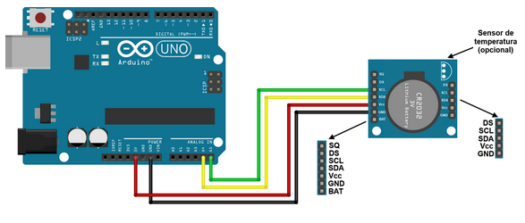
Hardware – Conexões

Slide 6
Referencias
TUTORIAIS
http://blog.filipeflop.com/modulos/relogio-rtc-ds1307-arduino.html
http://blog.filipeflop.com/modulos/rtc-ds1307-display-lcd-20x4-arduino.html
DS1307
http://produto.mercadolivre.com.br/MLB-705794336-real-time-clock-i2cds1307-data-e-hora-rtc-arduino-pic-_JM
http://produto.mercadolivre.com.br/MLB-691814591-modulo-rtc-ds1307-i2c-com-eeprom-pra-arduino-pic-clock-time-_JM
DS18B20
http://produto.mercadolivre.com.br/MLB-702299258-sensor-de-temperatura-ds18b20-waterproof-arduino-_JM

